Slide 1
Efeito UAU chatbot
Jefferson Alex

Slide 2
Jefferson Alex
Jobs
  UX Designer - Softplan
  Lead Design - Openredu.org
  UI/UX - Amadeus LMS
Know
  Design
  Marketing
  Analise e Sistemas
  Comunicação

Slide 3
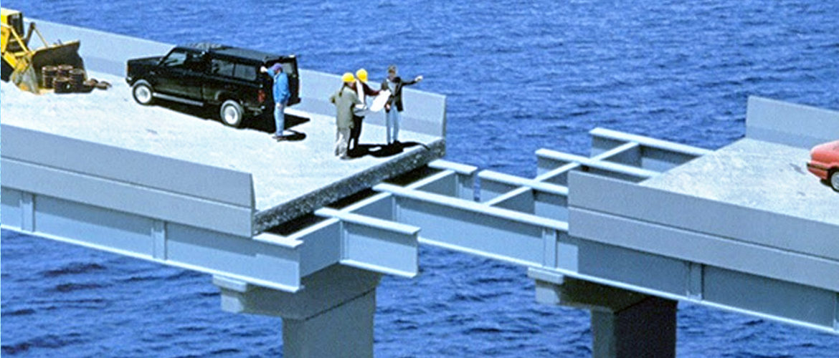
Já projetou/desenvolveu algo que não foi usado?
Não é bug, é feature

Slide 4
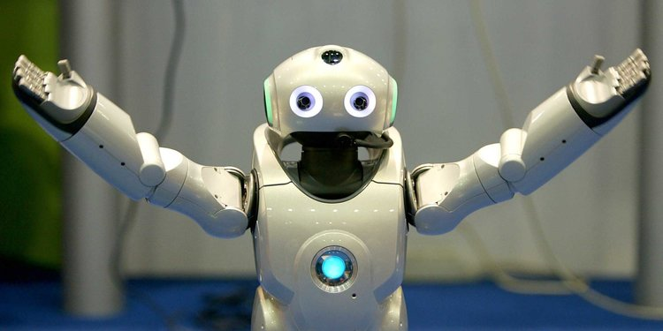

Os desafios
Implementar uma solução intuitiva de ERP para indústria da construção
  Usando PLN
Eu tinha experiência para isso?
Frustrações...
  Ele não aprende sozinho? UAI, sô!

Slide 5

Ele não aprende sozinho? UAI, sô!

Slide 6
O método
Usuário no centro (mais precisamente, 180 desses seres)
  Entrevistas em profundidade
    Visitando empresas
    Antropólogo
  Pesquisas quantitativas
    Quantas vezes, quem, faz o que e como
Estratégia do negócio
  Diminuir os custos com programação de relatórios
  Aumentar a adesão ao sistema
  Diminuir a necessidade interrupções para usar o sistema
Curadoria contínua

Slide 7
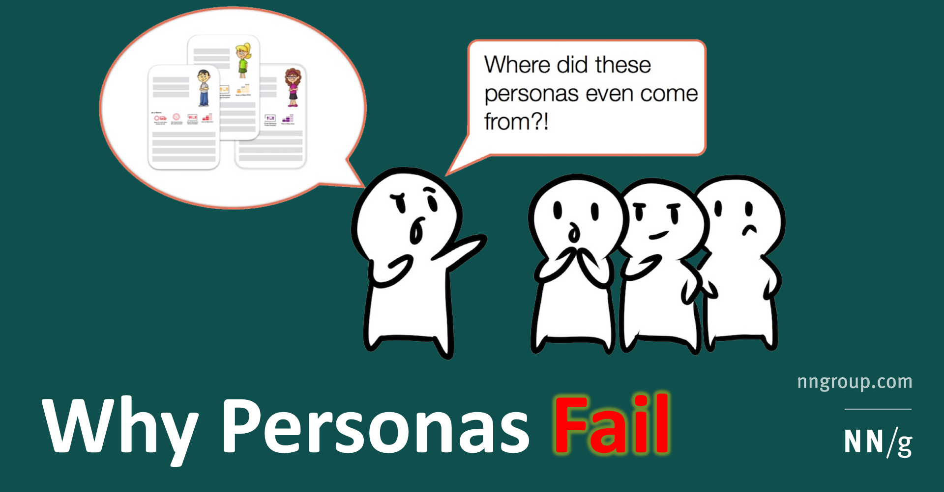
Usuário no centro (mais precisamente, 180 desses seres)
Entrevistas em profundidade
  Visitando empresas
  Antropólogo
Pesquisas quantitativas
  Quantas vezes, quem, faz o que e como

Slide 8
Estratégia do negócio
Diminuir os custos com programação de relatórios
Aumentar a adesão ao sistema
Diminuir a necessidade interrupções para usar o sistema

Slide 9
Saídas, até o momento
Identificação das perguntas que mais fazem sentido
Interações que fazem sentido
IBM Beacon Award - 2019

Slide 10

IBM Beacon Award - 2019

Slide 11
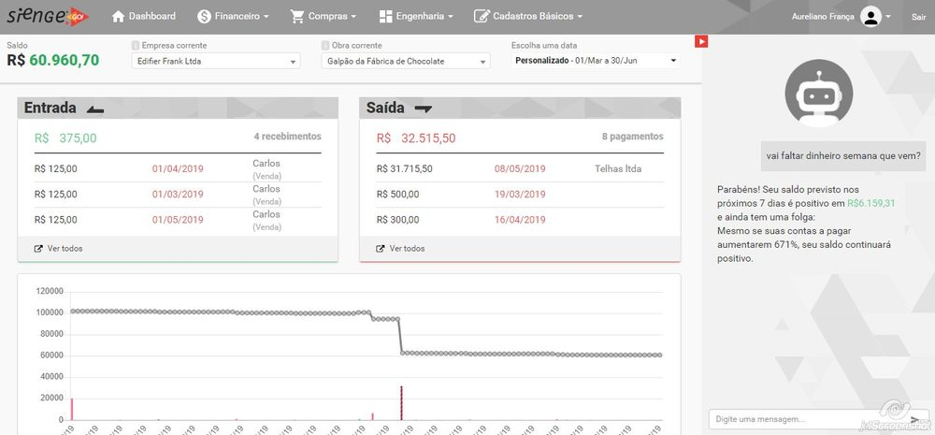
Identificação das perguntas que mais fazem sentido

Slide 12
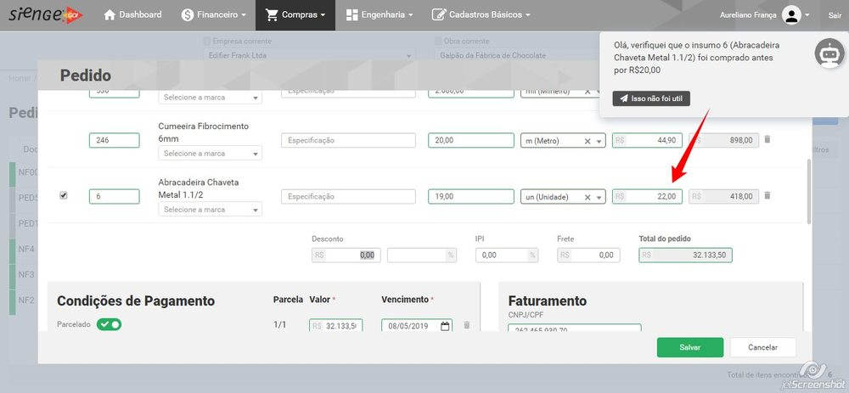
Interações que fazem sentido

Slide 13
Evoluções e expectativas
Notificação push
  Tem alguns gastos previstos para hoje. Não esquece de registrar no Go!
Georeferência
Voice

Slide 14
Ess trem foi bão?
Linkedin / jeffersonalex

